Slide 1
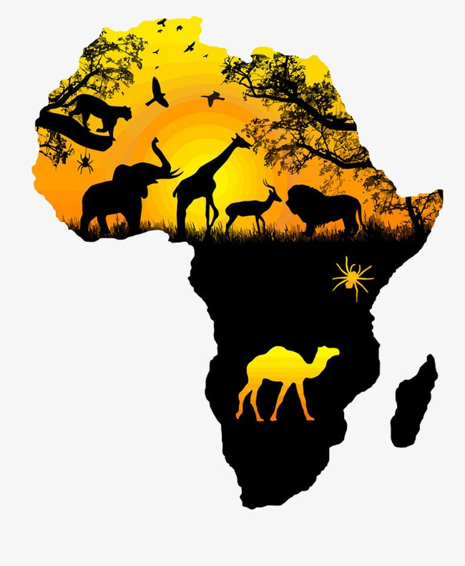
Африка
Географическое положение
История исследования

Slide 2
Географическое положение
Африка пересекается:
Экватором – в центре
Северным тропиком – на севере
Южным тропиком – на юге
Меридианом Гринвича (нулевым)– на западе
Материк расположен в:
Экваториальном поясе
Субэкваториальных поясах
Тропических поясах
Субтропических поясах

Slide 3
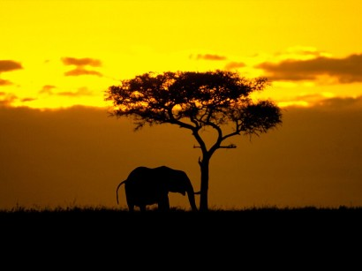
Самый жаркий материк
Африка является самым жарким материком Земли. Это связано с тем, что, располагаясь по обе стороны от экватора, она пересекается им практически посередине. При этом значительная её часть находится между тропиками. Такое расположение на планете привело к тому, что материк получает очень большое количество солнечного тепла.

Slide 4
Крайние точки материка
Север – м. Эль-Абъяд (Бен-Сека)
Юг – м.Игольный
Запад – м.Альмади
Восток – м.Рас-Хафун

Slide 5
Протяжённость, величина территории
Север – Юг: около 8000 км
Запад – Восток: 7500 км
Площадь: 30,3 млн.км² -
1/5 часть суши

Slide 6
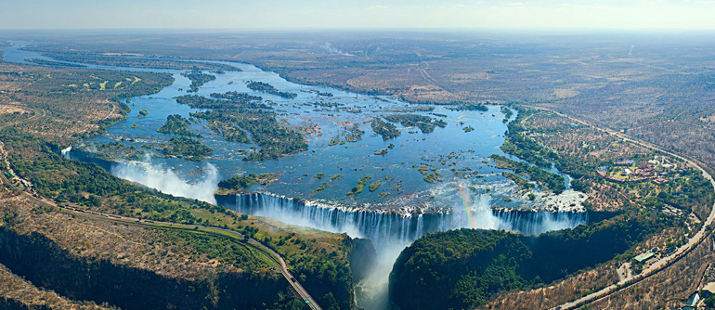
Омывающие воды
Африка омывается:
на западе – Атлантическим океаном
на востоке – Индийским океаном
на севере – Средиземным морем
на северо-востоке – Красным морем

Slide 7
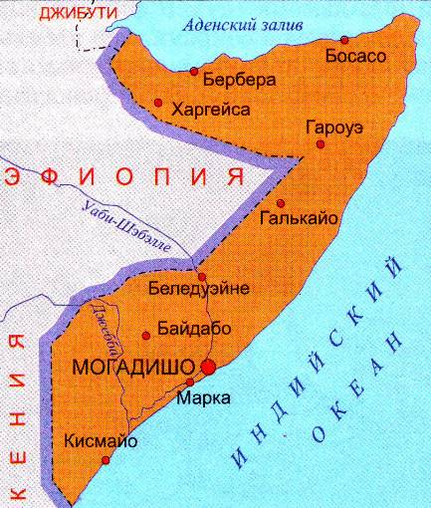
На востоке в Индийский океан выступает единственный крупный полуостров Сомали. Острова у берегов Африки малочисленны. Самый большой из них — Мадагаскар отделяется от континента на востоке Мозамбикским проливом. В тропических широтах западное побережье материка омывается холодными Канарским и Бенгельским течениями, а восточное — теплым Мозамбикским течением.

Slide 8
Положение относительно других материков
Соединяется с Евразией Суэцким перешейком
Отделяется от Евразии Суэцким каналом и Гибралтарским проливом
Удалена от остальных материков

Slide 9
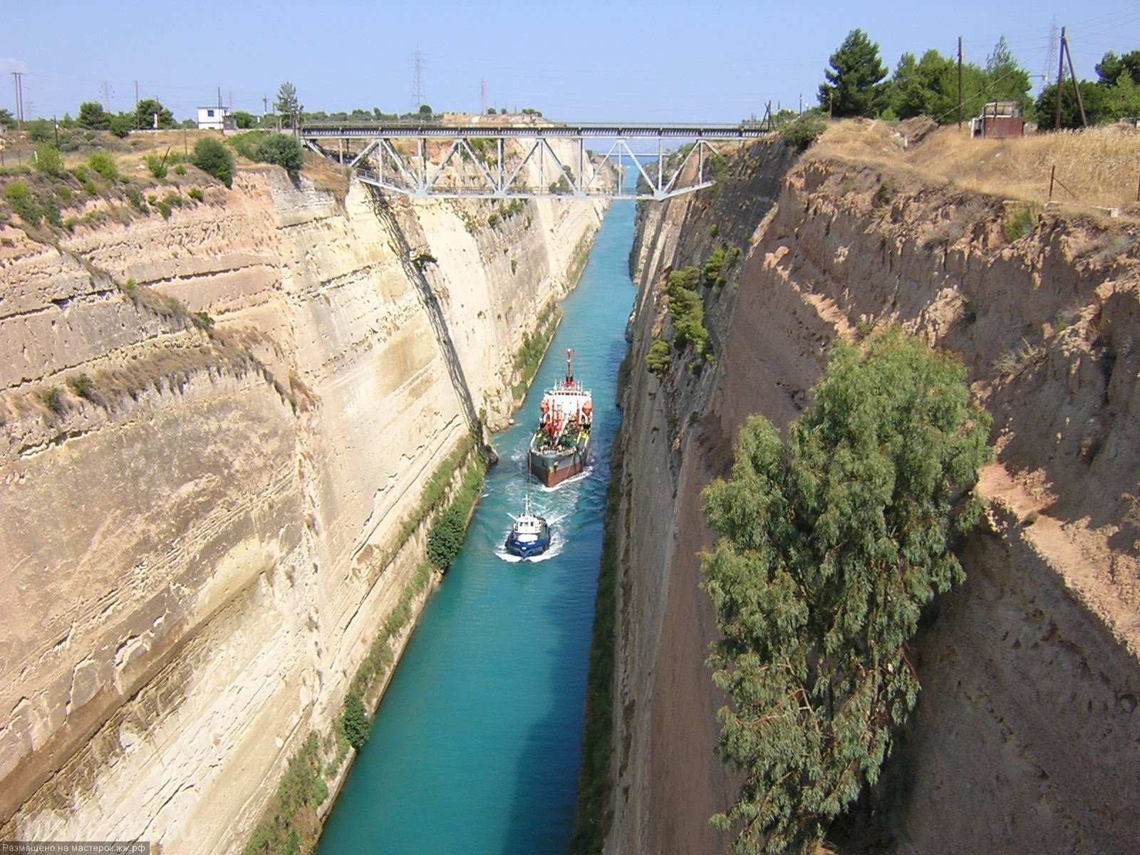
Суэцкий канал
Суэцкий канал находится на севере Египта и соединяет Средиземное море с Красным, позволяя судам перевозить грузы из Европы в Азию по самому короткому пути, не огибая Африку.

Slide 10
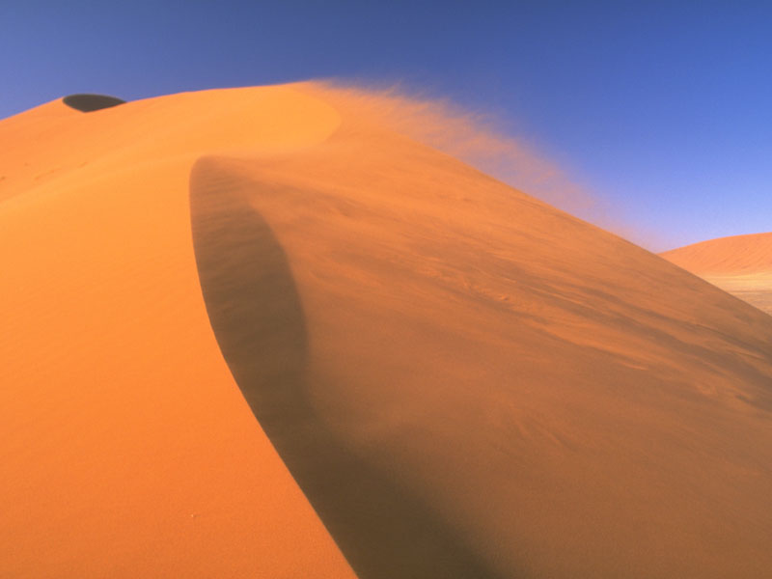
Исследования Африки

Slide 11
Исследования Африки проводились неравномерно. Южные области Африки по сравнению с северными стали известны европейцам значительно позже. Исследования Африки были связаны с поисками морского пути в Индию, а с XV в. — с развитием работорговли.

Slide 12
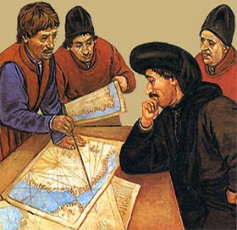
Бартоломеу Диаш
В поисках пути в Индию Б. Диаш первым обогнул с юга Африку.
Достигнутый пункт он назвал мысом Бурь, который впоследствии был переименован в мыс Доброй Надежды.

Slide 13
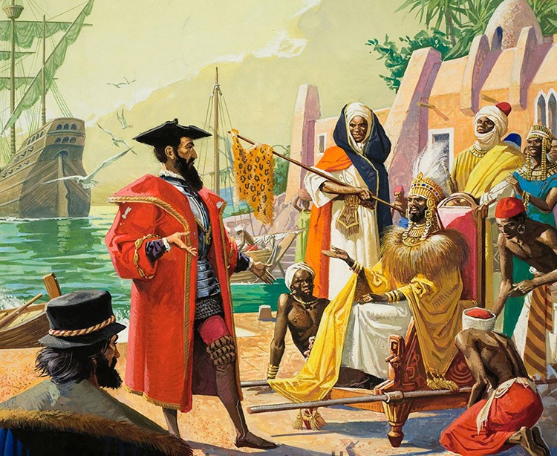
Васко да Гама
Позже (1497—1499) Васко да Гама, обогнув мыс Доброй Надежды и обследовав восточное побережье Африки, достиг берегов Индии.
В 1498г. успешно прошёл вдоль западных берегов Африки, что дало ему возможность определить очертания материка.

Slide 14
Джон Спик
Установил, что истоком Белого Нила является озеро Виктория

Slide 15
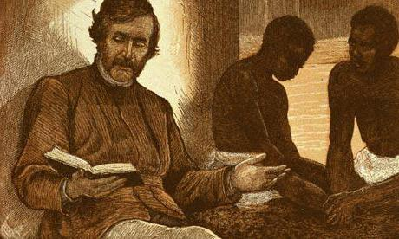
Давид Ливингстон
Пересёк с юга на север пустыню Калахари, исследовав по пути озёра и реки, описал растения и животных. Открыл водопад Виктория.

Slide 16
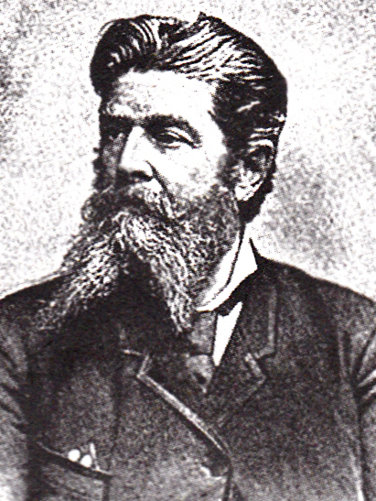
В.В. Юнкер
Исследовал области верхнего течения Нила и составил карту этого района.

Slide 17
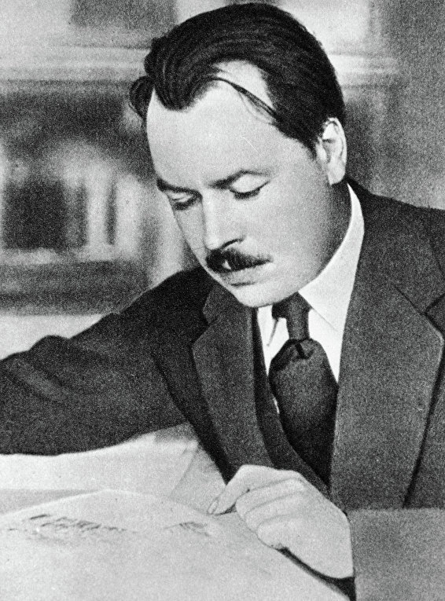
Н.И. Вавилов
Изучал растительность оазисов Сахары. Им было собрано свыше 6 тыс. образцов культурных растений.

